Slide 1

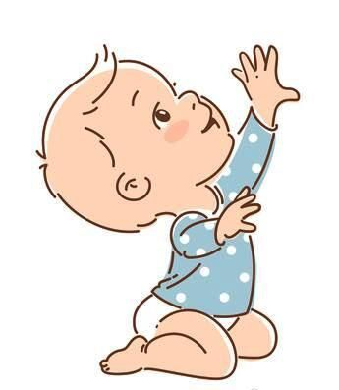
ПУНКТ ПРОКАТА
ДЕТСКОГО ИНВЕНТАРЯ «ФОРМУЛА СЕМЬИ»
ЛОГБУ «Тихвинский КЦСОН»
г. Тихвин

Slide 2
Перечень предметов первой необходимости для новорожденных:
Электрокачели;
Коляска детская;
Кроватка детская;
Каталка-толокар;
Люлька-переноска;
Ходунки детские;
Весы электронные;
Шезлонг для новорожденного;
Радионяня;
Увлажнитель;
Ждём вас по адресу:
г. Тихвин, 4 микрорайон, дом 39А
Тел. 8(81367)99-008
График работы:
Пн. – пт. с 8.00 до 17.00, обед с 13.00 до 14.00

Slide 3
КАТЕГОРИИ СЕМЕЙ, КОТОРЫЕ МОГУТ ПОЛУЧИТЬ УСЛУГИ
Право на получение услуги имеют граждане, проживающие на территории Ленинградской области,
из числа родителей (иных законных представителей) для детей в возрасте до 2 лет:
Многодетные семьи с детьми в возрасте от 0 до 2 лет, имеющие трёх и более детей;
Семей, в которых родились одновременно двое и более детей;
Семей, в которых в которых состоящие в браке оба (или один) родителя обучаются по очной форме
обучения;
Семей с детьми-инвалидами, имеющими в своём составе детей до 2 лет;
Семей с единственным родителем.
ДОКУМЕНТЫ НЕОБХОДИМЫЕ ДЛЯ ПОЛУЧЕНИЯ УСЛУГИ
Копия паспорта или иного документа, удостоверяющего личность заявителя;
Копия свидетельства о рождении ребенка в возрасте 2 лет;
Документы, подтверждающие категорию семьи.

Slide 4

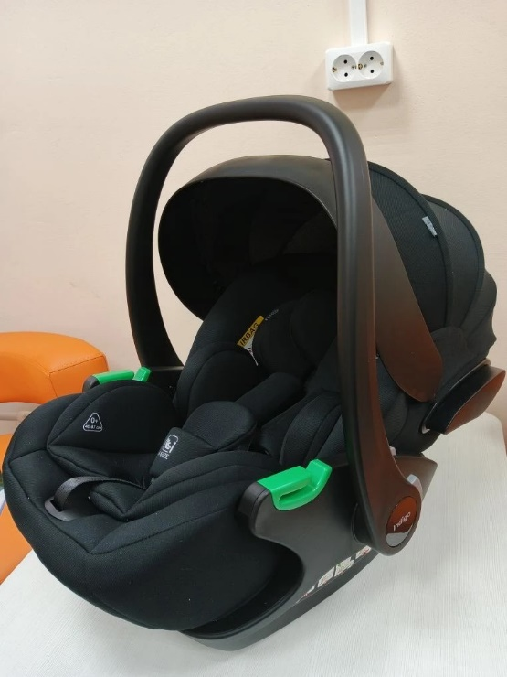
АВТОЛЮЛЬКА
Материал: пластик, хлопок;
Предназначена для детей с рождения до года. Оснащена регулируемой ручкой для переноски, регулируемым подголовником и капюшоном. За надежную фиксацию отвечают внутренние 5-ти точечные ремни безопасности.
Доступные цвета: черный.

Slide 5
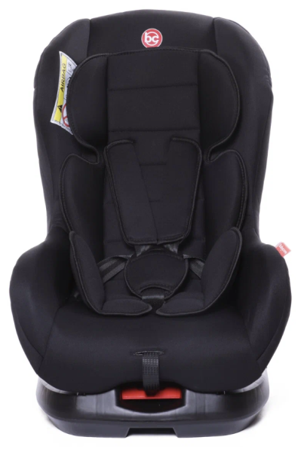
АВТОКРЕСЛО
Материал обивки: текстиль;
Предназначено для детей весом до 18 кг. Ортопедическая форма кресла, мягкий подголовник и вкладыш, накладки на ремни безопасности. Спинка кресла имеет 3 положения наклона. Износостойкий чехол легко снимается для стирки. За надежную фиксацию отвечают внутренние 5-ти точечные ремни безопасности.
Доступные цвета: черный.

Slide 6
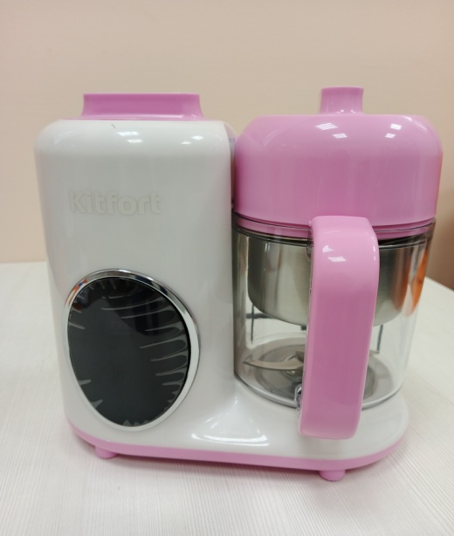
БЛЕНДЕР-ПАРОВАРКА
Блендер-пароварка для прикорма детей до года. Идеально подходит для приготовления детского питания: варит на пару, затем измельчает и смешивает. После окончания готовки прибор автоматически отключается, поэтому пища не переварится. После варки на пару продукты необходимо переложить из корзины в чашу и измельчить.
Количество скоростей: 2;
Доступные цвета: розовый, салатовый.

Slide 7
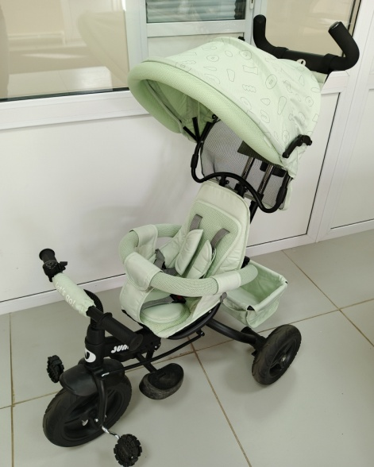
ВЕЛОСИПЕД ТРЕХКОЛЕСНЫЙ
Трёхколесный велосипед подходит для детей, которые ещё не умеют крутить педали, у него есть складывающаяся подставка для ног и ручка, за которую велосипед может катить взрослый. Велосипед оборудован съёмным козырьком от солнца и расстёгивающимся защитным бампером. У него есть корзинка для мелочей и звонок на руле.
Доступные цвета: мятный.

Slide 8
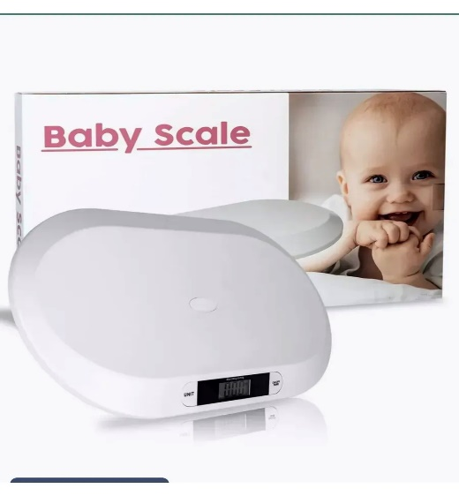
ВЕСЫ ЭЛЕКТРОННЫЕ
Материал: пластик;
Удобная и устойчивая платформа имеет изогнутую форму, что делает использование весов безопасным и не позволяет новорожденному упасть или повернуться от резкого движения.
Работают от батареек, ЖК дисплей, функция автоотключения
Доступные цвета: белый.

Slide 9
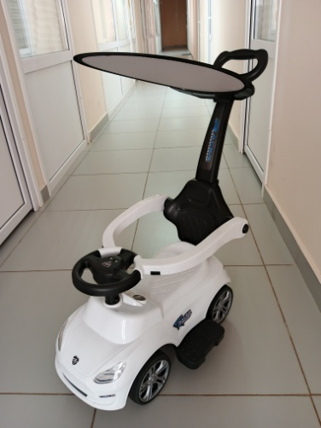
КАТАЛКА-ТОЛОКАР
Материал: пластик;
Масса: 2.7 кг;
Высота с ручкой: 85 см;
Ширина: 28 см;
Батарейки типа АА: 3шт;
Диаметр колес: 13 см;
Оснащена подставкой для ног и родительской ручкой. Оборудована звуковыми и световыми эффектами.
Доступные цвета: белый, красный.

Slide 10
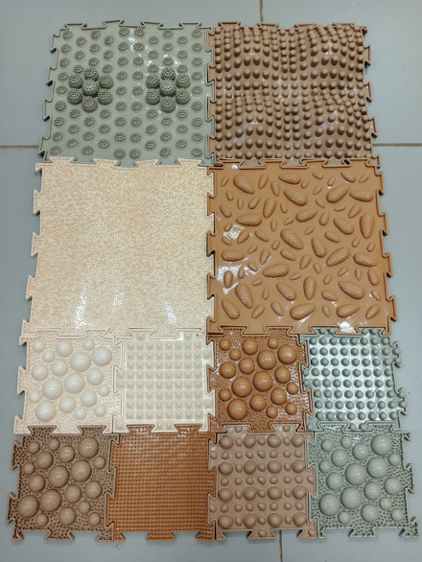
КОВРИК МАССАЖНЫЙ ОРТОПЕДИЧЕСКИЙ
Материал: эко пластик;
Длина: 75 см;
Ширина: 50 см;
Массажный коврик для ног, соединяющийся по принципу пазла.
Доступные цвета: разноцветный.

Slide 11
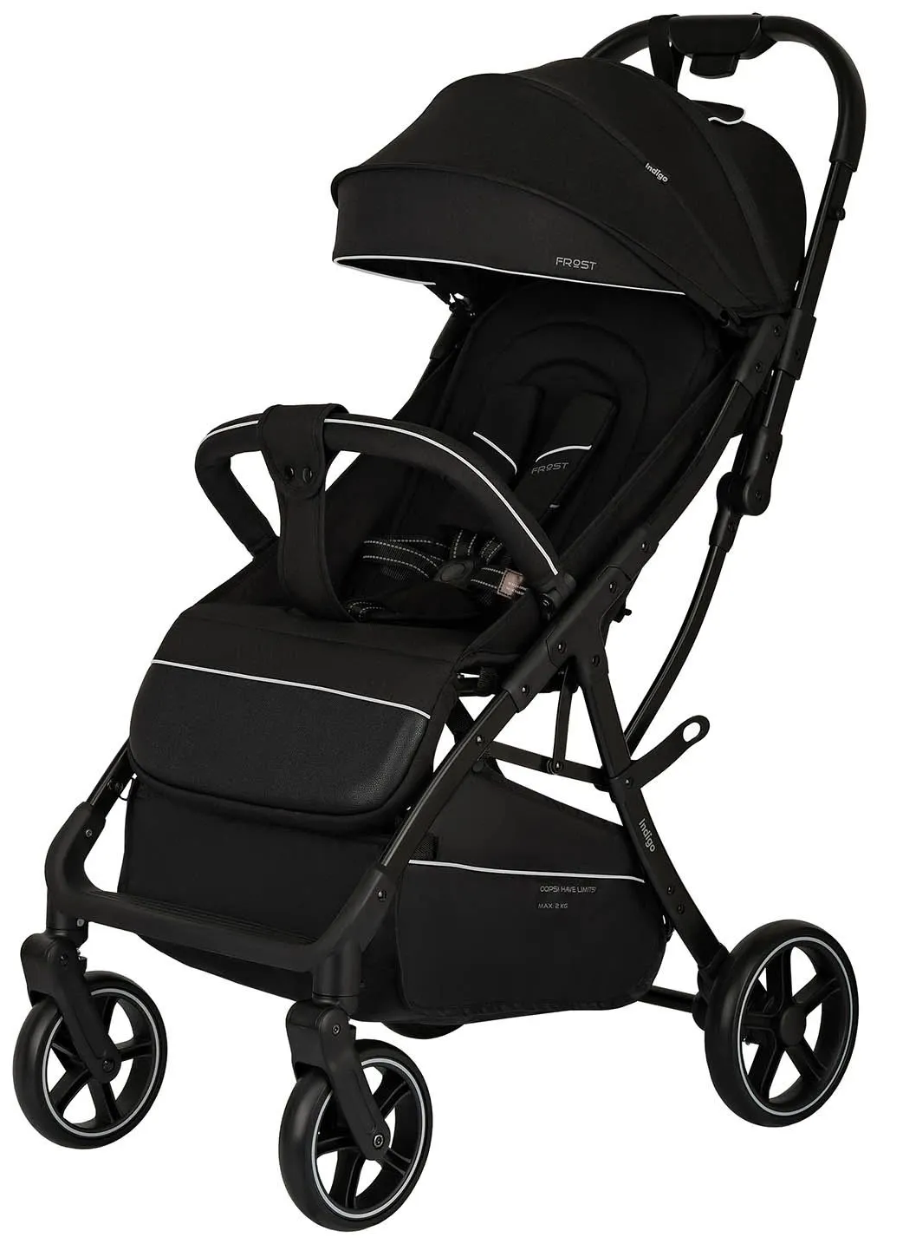
КОЛЯСКА ПРОГУЛОЧНАЯ
Максимальная нагрузка 22 кг;
Многопозиционная спинка (лежачее/сидячее положение);
Механизм складывания книжка;
Возраст ребенка от 6 месяцев;
Пятиточечные ремни безопасности.
Доступные цвета: черный.

Slide 12
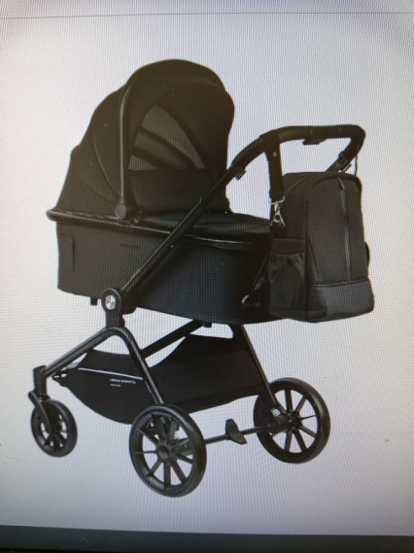
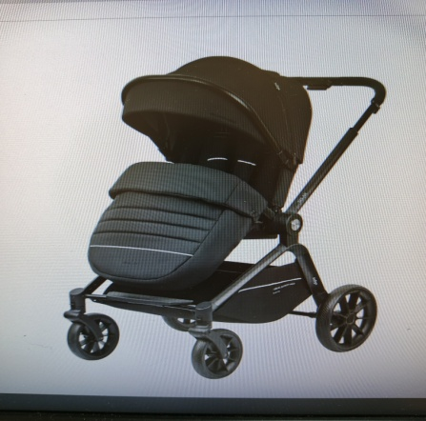
КОЛЯСКА УНИВЕРСАЛЬНАЯ 2в1
Коляска 2 в 1 сочетает преимущества двух моделей — уютной люльки и удобного прогулочного блока, объединённых на прочном шасси. Люлька выполнена из качественных материалов, обеспечивающих комфорт новорождённому малышу: Прогулочный блок оснащён анатомическим сиденьем с ортопедической поддержкой спины, мягким подголовником и удобным капюшоном, защищающим от солнца и непогоды. Шасси отличается высокой манёвренностью благодаря компактным колёсам.
Доступные цвета: черный, серый.

Slide 13
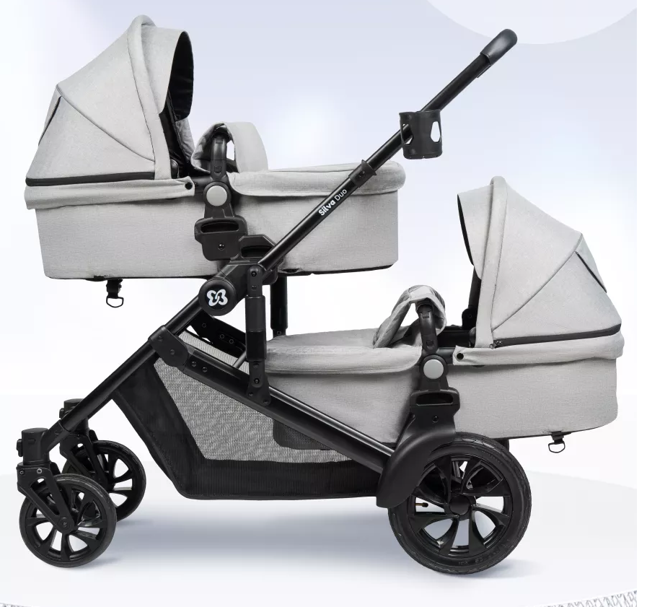
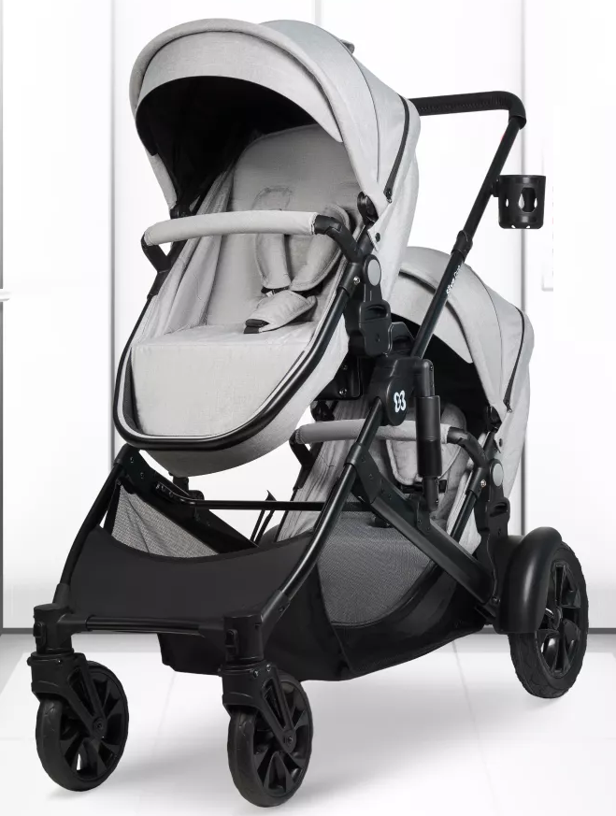
КОЛЯСКА 2в1 ДЛЯ ПОГОДОК
Аксессуары в комплекте: чехлы для ножек, дождевик, солнцезащитный козырек, корзина для покупок;
Механизм складывания книжка;
Передние колеса: одинарные, поворотные;
Максимальная нагрузка на каждое сидение 16 кг;
Система амортизации: пружины;
Материал рамы: алюминий;
Пятиточечные ремни безопасности.

Slide 14
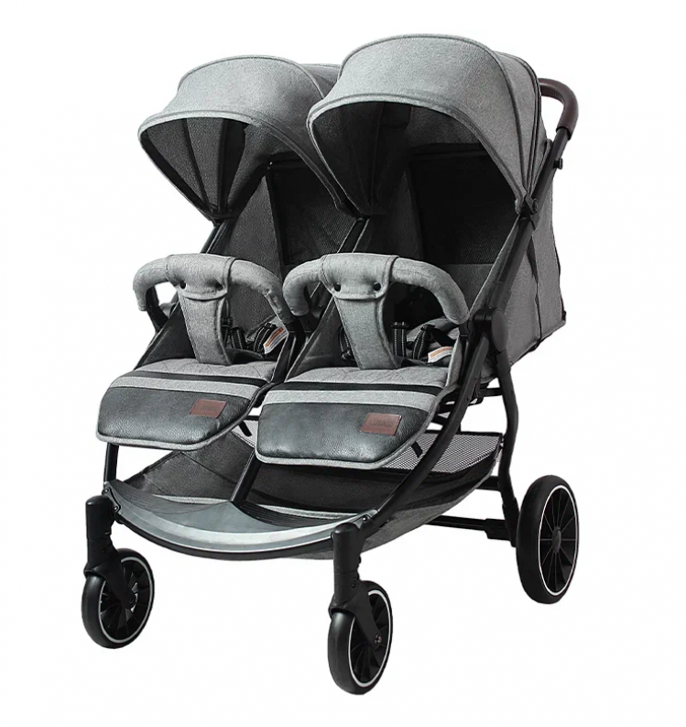
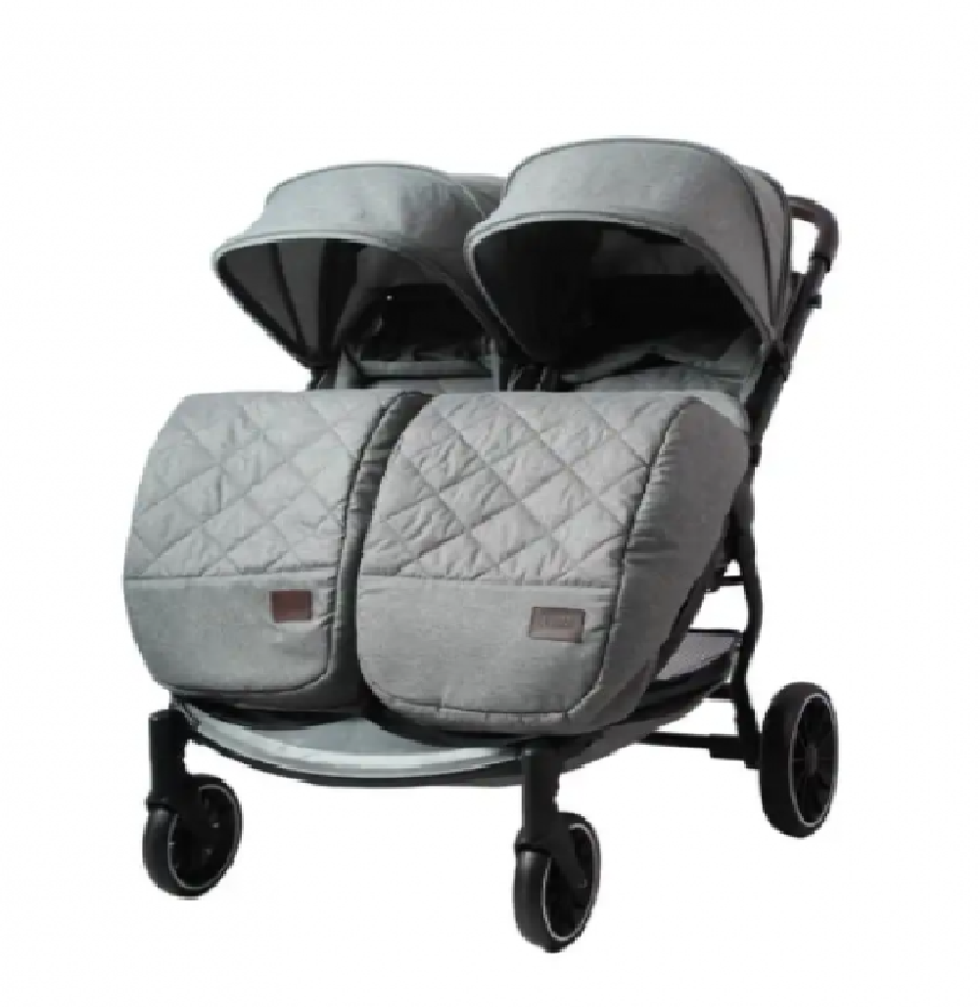
КОЛЯСКА ПРОГУЛОЧНАЯ ДЛЯ ПОГОДОК
Аксессуары в комплекте: чехлы для ножек, дождевик, солнцезащитный козырек, корзина для покупок;
Механизм складывания книжка;
Передние колеса: с фиксацией, одинарные, поворотные;
Пятиточечные ремни безопасности;
Доступные цвета: темно-серый, синий.

Slide 15
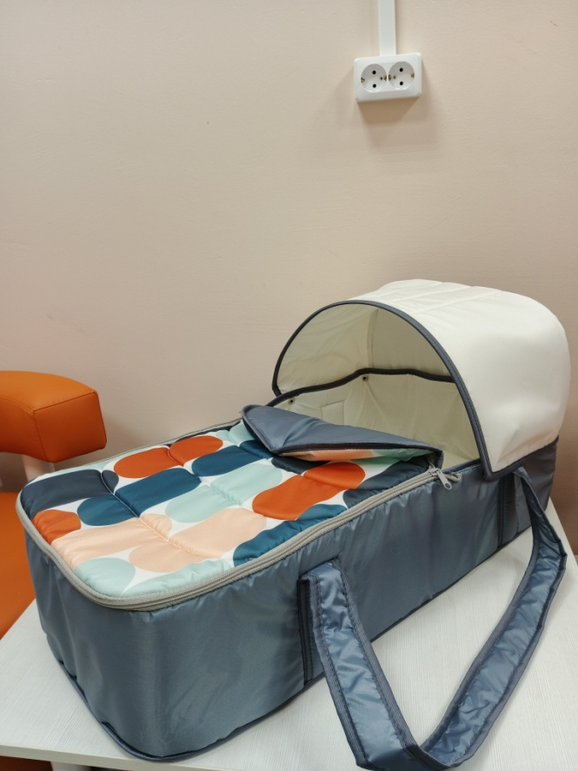
ЛЮЛЬКА-ПЕРЕНОСКА
Материал: нейлон, хлопок, поролон;
Высота: 18 см;
Ширина: 30 см;
Длина 70 см;
Предназначена для переноски новорожденного
Доступные цвета: цветной.

Slide 16
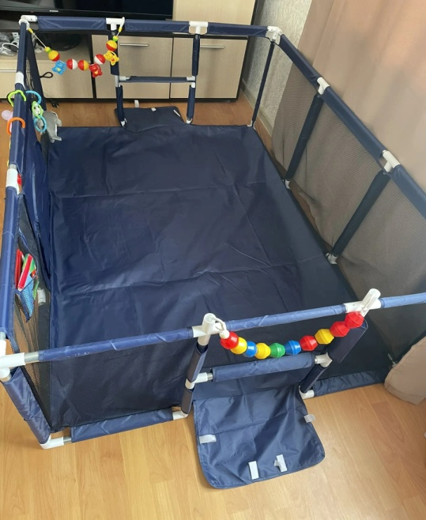
МАНЕЖ ДЕТСКИЙ
Манеж для детей – это идеальное решение для создания безопасного и комфортного пространства для вашего малыша. Усиленный каркас и прочные материалы делают его долговечным даже при активных играх.
В комплекте чехол.

Slide 17
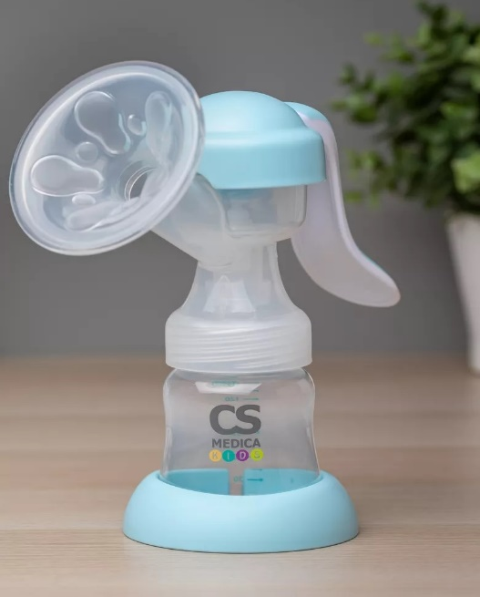
МОЛОКООТСОС РУЧНОЙ
Материал: силикон, пищевой пластик;
Масса: 255 грамм;
Ширина: 19,6 см;
Высота: 20,8 см;
Емкость бутылочки не более 150 мл.
Доступные цвета: светло-бирюзовый, прозрачный

Slide 18
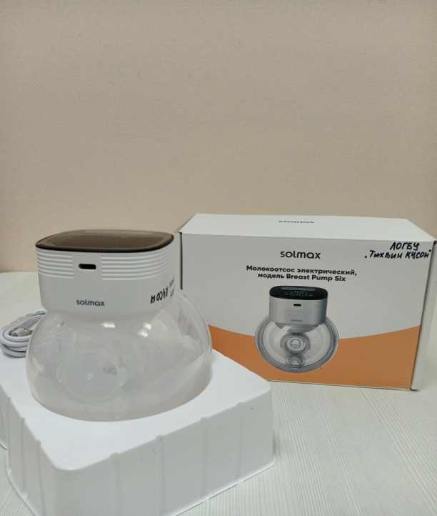
МОЛОКООТСОС ЭЛЕКТРИЧЕСКИЙ
Материал: силикон, ABC-пластик;
Масса: 395 грамм;
Ширина: 10 см;
Высота: 15 см;
Объем контейнера: 180 мл.
Беспроводной, работает от аккумулятора, сенсорный дисплей.
Доступные цвета: белый.

Slide 19
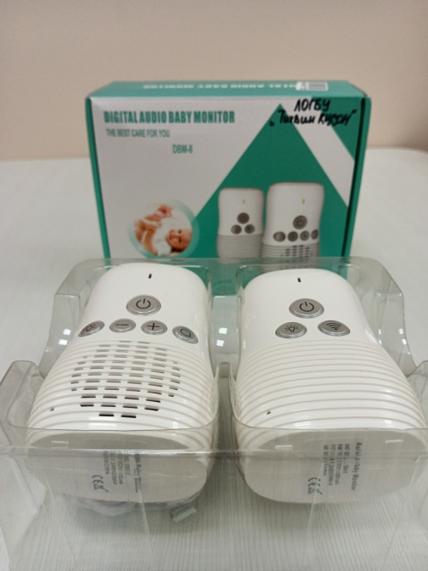
РАДИОНЯНЯ
Материал: ABC-пластик;
Масса: 352 грамм;
Ширина: 10 см;
Высота: 5 см;
Функция обнаружения шума, стабильная связь без помех.
Доступные цвета: белый

Slide 20
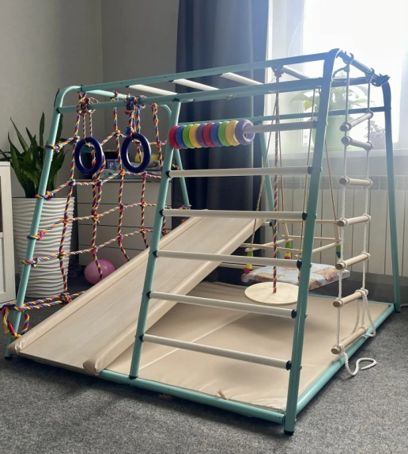
ДЕТСКИЙ СПОРТИВНЫЙ КОМПЛЕКС
Металлический каркас, вертикальные и горизонтальные лестницы, веревочная лестница, гимнастические кольца, горка, канат, качели, мат, сетка для лазания.
Ширина комплекса, мм: 1070;
Высота комплекса, мм: 1170;
Длина комплекса, мм: 1310;
Предназначен для размещения в помещении.
Доступные цвета: изумрудно-бежевый, красно-синий.

Slide 21
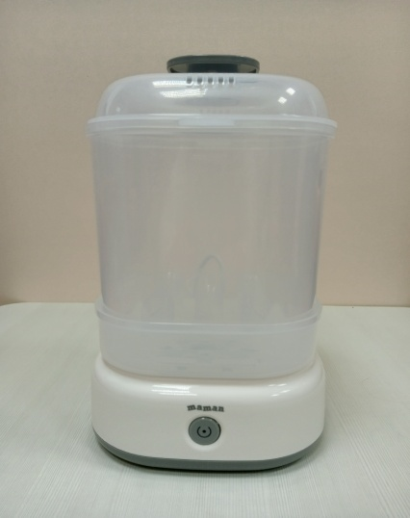
СТЕРИЛИЗАТОР ДЛЯ БУТЫЛОЧЕК
Материал: силикон, поликарбонат, полипропилен;
Питание: от сети;
Температура нагрева: до 100 градусов;
Мощность: 500 Вт;
Предназначен для бутылочек емкостью от 100 до 300 мл, а также для аксессуаров.
Доступные цвета: белый

Slide 22
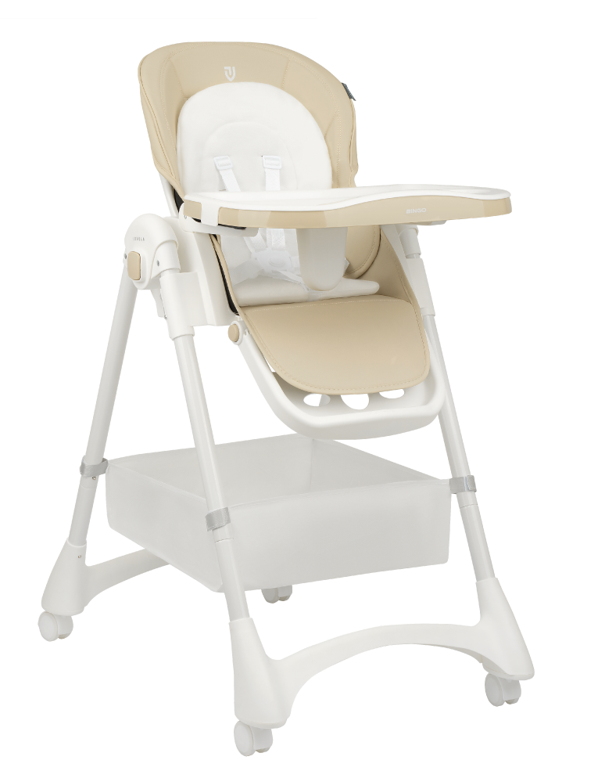
СТУЛЬЧИК ДЛЯ КОРМЛЕНИЯ
Предназначен для детей от 6 месяцев до 3 лет. Он выдерживает нагрузку до 15 кг и рассчитан на максимальный рост ребёнка 110 см.
Столешница двойная: верхняя съёмная часть используется для приёма пищи и имеет отделение для поильника. Столик можно полностью снять, чтобы приставить стульчик к общему обеденному столу.
Вес стульчика 6 кг;
Материал чехла: искусственная кожа;
Доступные цвета: бежевый, серо-зеленый.

Slide 23
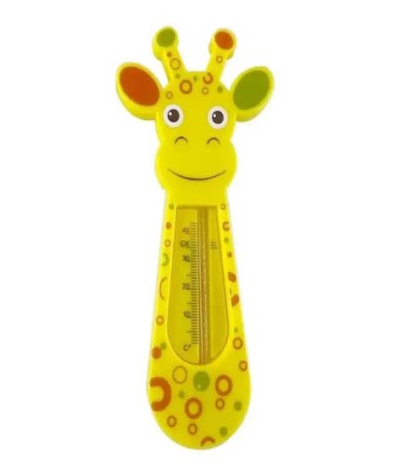
ТЕРМОМЕТР ДЛЯ ВОДЫ
Материал: ABC-пластик;
Высота: 15 см;
Ширина: 3 см;
Вес товара: 25 грамм;
Диапазон температур до 40 градусов. Безопасные материалы, высокая точность измерения, надежная конструкция.
Доступные цвета: желтый.

Slide 24
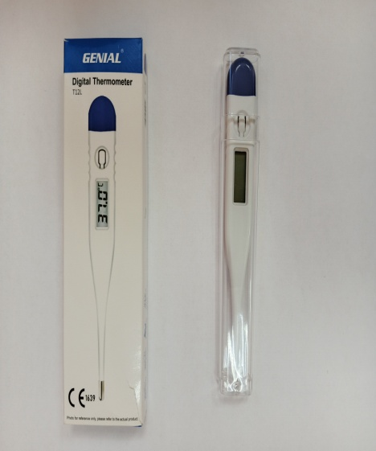
ТЕРМОМЕТР ДЛЯ ТЕЛА
Тип: электронный;
Предназначен для измерение температуры ребенка.
Особенности: память измерений, автоотключение, гибкий наконечник, звуковой сигнал, сигнал высокой температуры.
Футляр для градусника в комплекте.

Slide 25
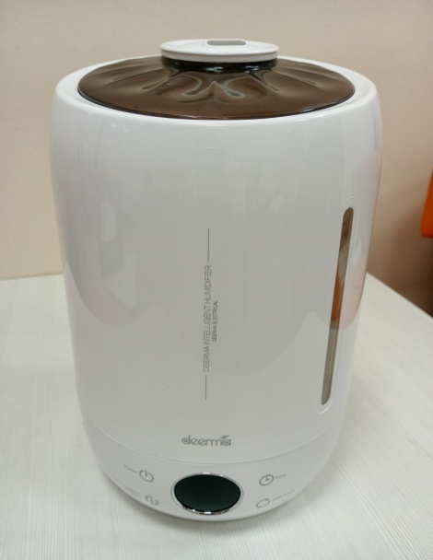
УВЛАЖНИТЕЛЬ ВОЗДУХА
Тип увлажнителя: ультразвуковой;
Материал: пластик;
Питание: от сети;
Объем: 5 литров;
Управление: механическое;
Количество режимов работы: 3;
Интенсивность увлажнения воздуха: 340 мл/час;
Таймер, автоматическое отключение при отсутствии воды.
Доступные цвета: белый

Slide 26
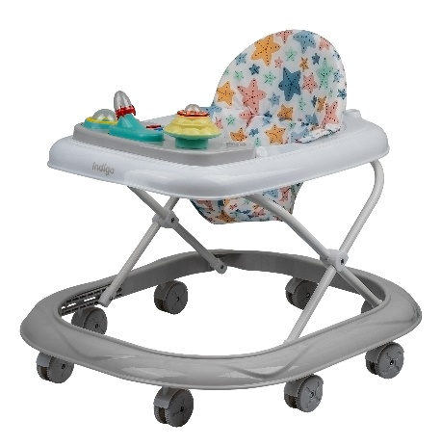
ХОДУНКИ ДЕТСКИЕ
Материал: водоотталкивающая ткань, пластик, металл;
Широкое основание для поддержки и защиты, музыкальное сопровождение, регулировка высоты сиденья, съемная игровая панель.
Доступные цвета: белый, серый, зеленый.

Slide 27
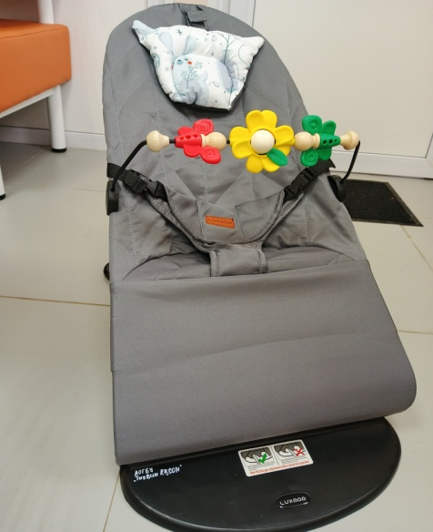
ШЕЗЛОНГ ДЛЯ НОВОРОЖДЕННОГО
Материал: металл, пластик, текстиль;
Вид установки: напольный;
Подвеска с игрушками: наличие;
Складная конструкция, с естественным покачиванием, регулируемая спинка.
Доступные цвета: серый

Slide 28
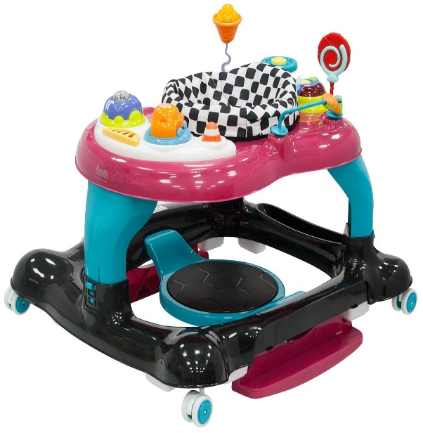
ХОДУНКИ-ПРЫГУНКИ
Материал: ABC-пластик;
Масса: 5,7 кг;
Высота: 44 см;
Ширина: 65 см;
Ходунки-качалка-батут-игровой центр.
Доступные цвета: черно-розовый.

Slide 29
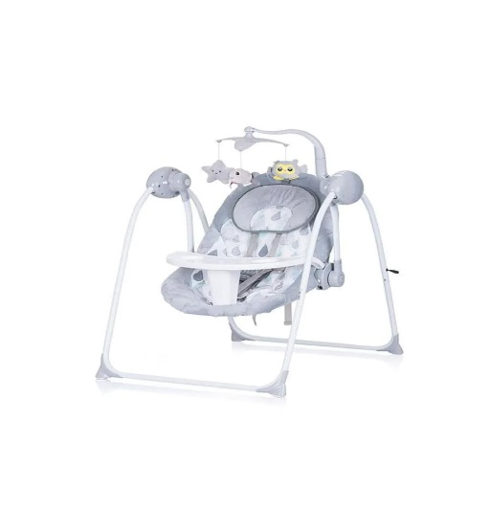
ЭЛЕКТРОКАЧЕЛИ
Тип качели: детская;
Материал: металл, пластик, текстиль;
Вид установки: напольный;
Подвеска с игрушками: наличие;
Ремни безопасности, 5 скоростей качания, регулируемая спинка.
Доступные цвета: серый, коричневый, розовый

Slide 30
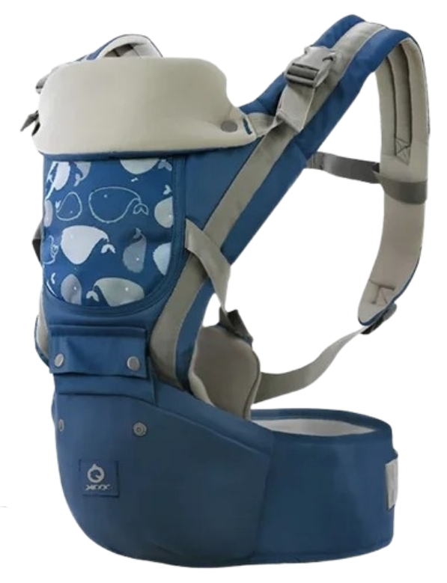
ЭРГОРЮКЗАК
Эргорюкзак — это переноска для детей, которая обеспечивает физиологичное положение ребёнка и равномерное распределение нагрузки на тело родителя. Он позволяет носить малыша вертикально (с широко разведёнными ножками), что способствует правильному развитию тазобедренных суставов и снижает нагрузку на позвоночник.

